Slide 1
СЛОВО ВЕСЕЛИТ, СЛОВО ОГОРЧАЕТ, СЛОВО УТЕШАЕТ Составитель: Иванова Надежда Витальевна учитель начальных классов МОУ Гумбейская СОШ

Slide 2
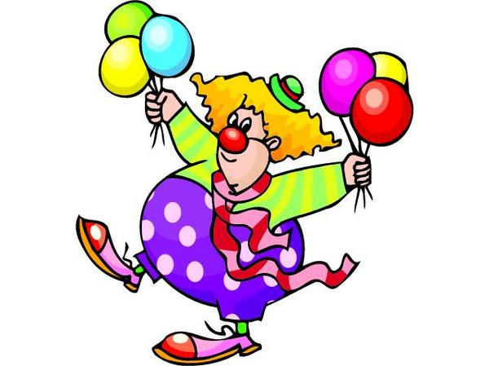
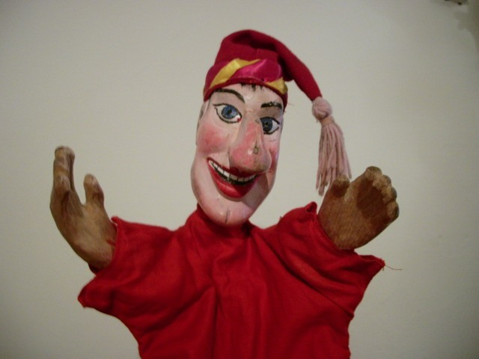
Нас веселят
Клоун Петрушка

Slide 3
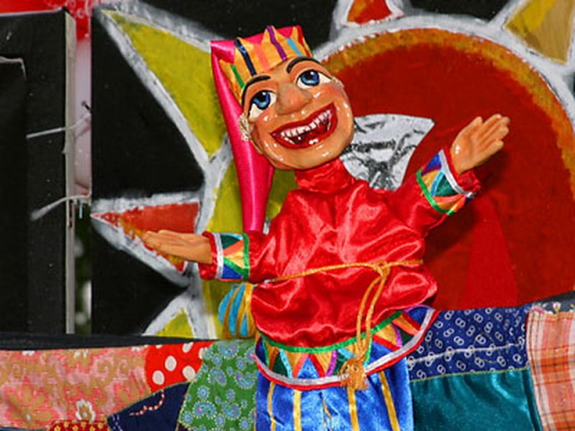
Петрушка участник кукольных представлений, который рассказывал забавные и смешные истории Ехала деревня Мимо мужика, Вдруг из-под собаки Лают ворота. Выхватил телегу Конь из-под кнута И давай дубасить Ею ворота. Крыши испугались, ПЕРЕВЕРТЫШИ смешат Сели на ворон, людей и поднимают им настроение Избы убежали Из деревни вон!

Slide 4
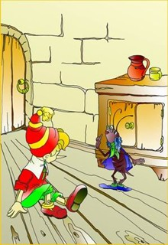
ОГОРЧАЮТ
Небрежное слово
Грубость
Вспомните первый день Буратино
.
Давайте прочитаем отрывок

Slide 5
– Я – Говорящий Сверчок, – ответило существо, – живу в этой комнате больше ста лет.
– Здесь я хозяин, убирайся отсюда.
– Хорошо, я уйду, хотя мне грустно покидать комнату, где я прожил сто лет, – ответил Говорящий Сверчок, – но, прежде чем я уйду, выслушай полезный совет.
– Оччччень мне нужны советы старого сверчка…
– Ах, Буратино, Буратино, – проговорил сверчок, – брось баловство, слушайся Карло, без дела не убегай из дома и завтра начни ходить в школу. Вот мой совет. Иначе тебя ждут ужасные опасности и страшные приключения. За твою жизнь я не дам и дохлой сухой мухи.
– Поччччему? – спросил Буратино.
– А вот ты увидишь – поччччему, – ответил Говорящий Сверчок.
– Ах ты, столетняя букашка-таракашка! – крикнул Буратино. – Больше всего на свете я люблю страшные приключения. Завтра чуть свет убегу из дома – лазить по заборам, разорять птичьи гнёзда, дразнить мальчишек, таскать за хвосты собак и кошек… Я ещё не то придумаю!..
– Жаль мне тебя, жаль, Буратино, прольёшь ты горькие слёзы.
– Поччччему? – опять спросил Буратино.
– Потому, что у тебя глупая деревянная голова.
Тогда Буратино вскочил на стул, со стула на стол, схватил молоток и запустил его в голову Говорящему Сверчку.
Старый умный сверчок тяжело вздохнул, пошевелил усами и уполз за очаг – навсегда из этой комнаты

Slide 6
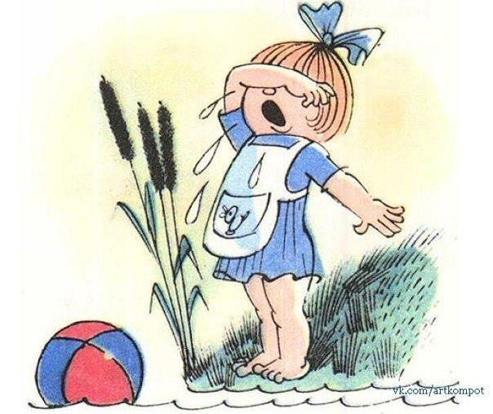
Слово утешает
Поддержка добрым словом в трудный момент
«Наша Таня громко плачет
Уронила в речку мячик»
Дети «Тише, Танечка, не плачь
Не утонет в речке мяч».
(А. Барто)
Перестанет ли Таня плакать?

Slide 7
Что узнали на уроке?
Слово
Веселит
Огорчает
Утешает

Slide 8
Прежде чем сказать – подумай!
Слова умеют плакать и смеяться,
Приказывать, молить и заклинать,
И, словно сердце, кровью обливается,
И равнодушно холодом дышать.
…Призывом стать, и отзывом, и зовом
Способно слово, изменяя лад.
И проклинают, и клянутся словом,
Напутствуют, и славят, и чернят.
(Я. Козловский «Слово»)

